Slide 1
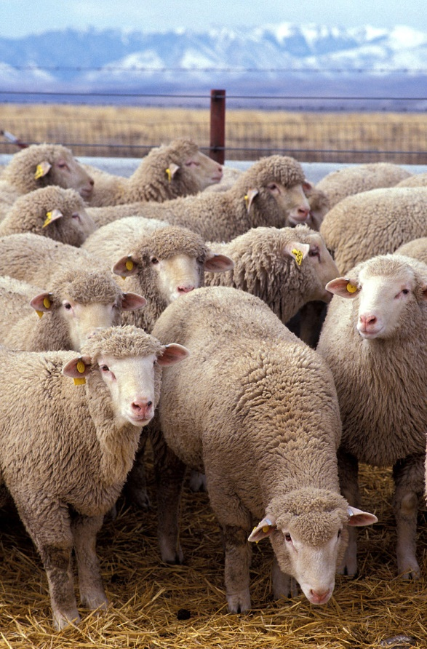
Практичне заняття №8
Тема: Біологічні основи формування вовнової продуктивності овець. Хімічний склад вовни та кератину.

Slide 2
Мета заняття: Вивчити хімічний склад вовни та кератину.

Slide 3
Вівця є однією з перших тварин, яку людина приручила й одомашнила. У навколишній природі було багато диких видів овець, які і тепер поширені в Європі, Азії та Північній Америці.
На основі археологічних, антропологічних, зоологічних та морфо­логічних досліджень, порівняльного вивчення багатьох особливо­стей диких і свійських видів багато дослідників (К. Келлер, А. Нерінг, Л. Адамець, П.М. Кулешов, Є.А. Богданов, М.Ф. Іва­нов, С.М. Боголюбський, В.І. Цалкін та ін.) дійшли висновку, що одомашнення овець здійснювалося в різних районах планети — Південній Європі, Передній Азії, Північній Африці, Малій Азії, Середній і Центральній Азії.
Існує думка, що людина одомашни­ла 3 види, або раси, диких баранів — муфлонів, аркарів або уріалів, архарів або аргалів, тобто стверджується поліцентризм одо­машнення овець.

Slide 4
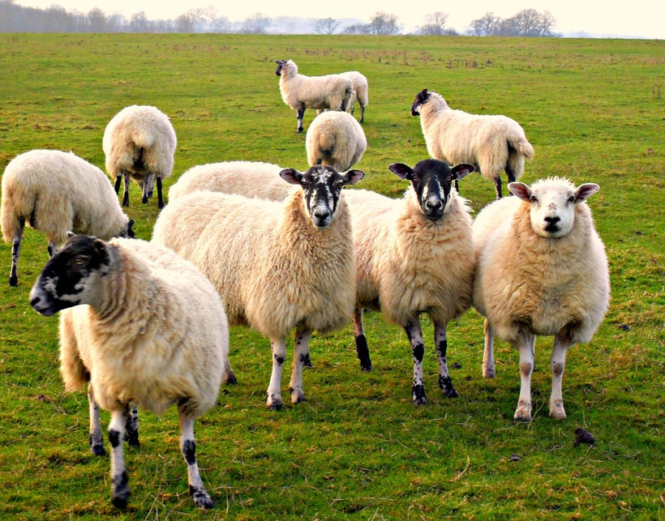
Біологічна класифікація
Домен: | Ядерні (Eukaryota)
Царство: | Тварини (Animalia)
Тип: | Хордові (Chordata)
Клас: | Ссавці (Mammalia)
Ряд: | Оленеподібні (Cerviformes)
Родина: | Бикові (Bovidae)
Підродина: | Козлові (Caprinae)
Рід: | Баран (Ovis)
Вид: | Баран свійський (Ovis aries)
Свійські вівці походять від диких. Серед останніх розрізняють два види — гірські барани і товстороги.
Гірські барани поділя­ються на муфлоно - та аргаліподібні підвиди, товстороги — на азі­атські та північноамериканські.

Slide 5
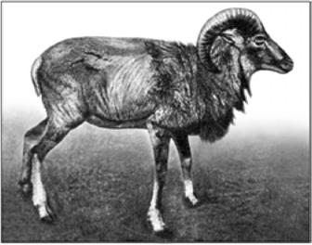
Перші предки
Щодо походження свійських овець єдиної думки не існує.
За результатами досліджень і висновками вчених, найближчими родичами свійських овець є муфлони, архари, аргалі, які й нині трапляються в дикому стані.
Європейський муфлон
Муфлон вибирає дуже високі, скелясті гірські вершини і робить стоянки на крутих, недоступних скелях. Роги в нього не утворюють повної спіралі, а кінці їх темного кольору і спрямовані всередину. Це невеликі і дуже рухливі тварини.
Вов­новий покрив їх рудувато-бурого кольору, складається з дуже гру­бої ості й тонкого короткого пуху. При схрещуванні зі свійськими вівцями різних порід дають плодючий приплід. Вважається, що від муфлонів походять короткохудохвості вівці типу сучасних маршевих та північних короткохвостих.
Європейський муфлон

Slide 6
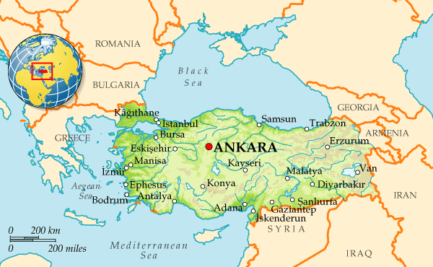
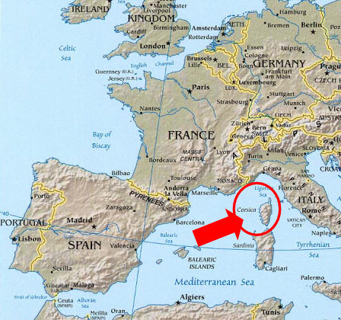
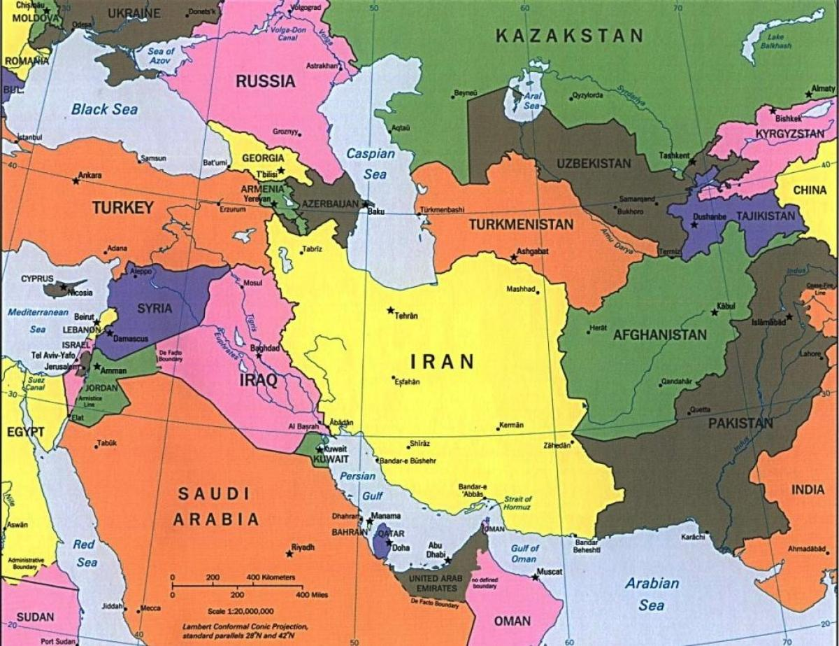
Це єдиний представник диких баранів, що мешкають у Європі — на островх Середземно-го моря (Корсика і Сардинія), у гірських арайонах Ірану, Туреччи­ни, Закавказзя.

Slide 7
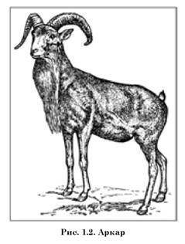
Аркар, або аркал
Більший за муфлона. Роги його біля основи розходяться більше, ніж у муфлонів. Живе в горах, на рівнині і в степах, утворює стада із 60 — 200 голів. Існує кілька різновидів аркара, з яких найбільш близький до дов­гохвостих порід овець тип, що живе у межах Ельбруса та в Ірані. Аркар дає при­плід при спарюванні зі свійськими вівцями. Арка­ра визнають родоначаль­ником довгохвостих і жир­нохвостих овець.

Slide 8
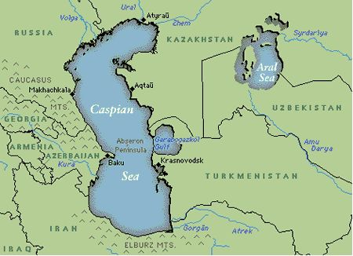
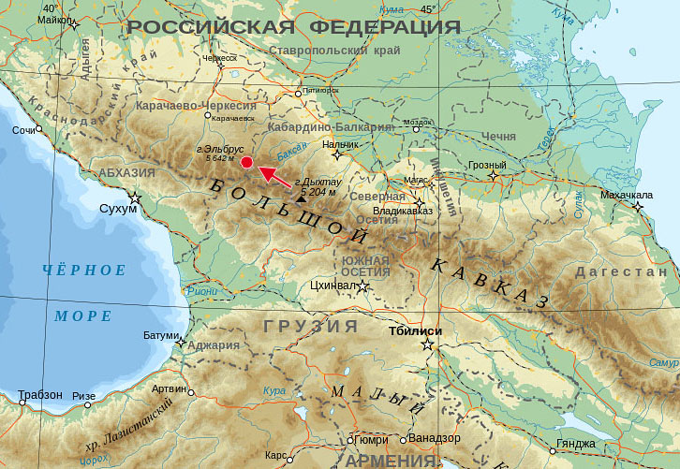
Ареал поширення — між Каспій­ським і Аральським морями, на Усть-Урте і по його кам’янистих скелях.

Slide 9
Аргалі
Це найбільші дикі вівці: жива маса баранів сягає 240 кг, висота 125 см. Череп у ді­лянці лоба сильно розши­рений, а в передній части­ні дуже вдавлений. Роги мають тригранну форму, сильно розвинені і масивні біля основи, утворюють повну спіраль і кінцями спрямовані назовні. Вовновий по­крив складається із грубої ості й пуху. Ходять аргалі стадами із 5 — 30 голів.
Під­видом є архари. По­місі архарів із свійсь­кими вівцями дають плодюче потомство, яке було використане при виведенні породи казахський архароме­ринос. На думку де­яких учених, від аргалі походять кур­дючні вівці.

Slide 10
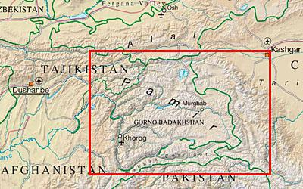
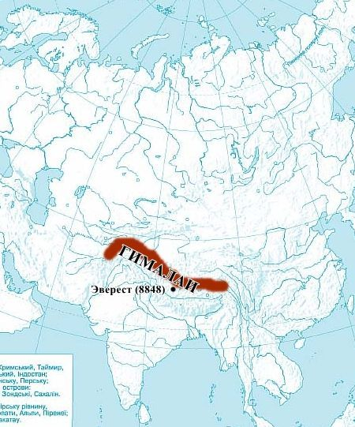
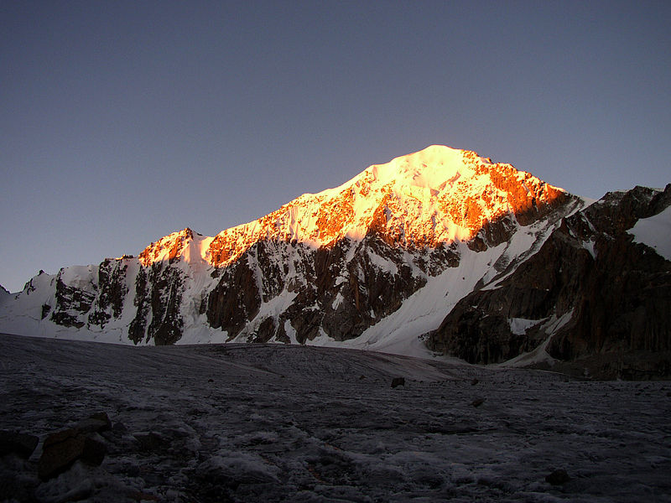
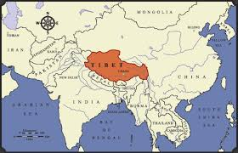
Живуть у високогірних районах Тянь-Шаню, Гімала­їв, Паміру, Алатау, Тибету, Алтаю та інших середньоазійськихгірських масивів.

Slide 11
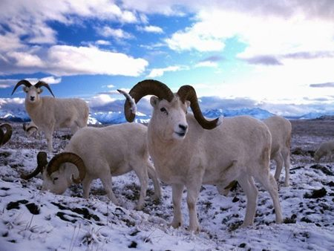
Основа генофонду сучасних овець є не тільки спадщиною означених вище трьох диких форм. З великої різноманітності форм диких баранів, які жили і живуть на території Євразійсько­го континенту, майже всі є тією чи іншою мірою нащадками і сво­го часу взяли участь у збагаченні генофонду сучасних порід свій­ських овець.
Великий практичний інтерес у наш час мають праці вчених про схрещування свійських овець зі сніжними баранами (товстороги), які добре пристосовані до екологічних умов північних регі­онів. Використання їх дасть змогу створити породи овець, прида­тних для використання на величезних просторах із суворими кліматичними умовами Півночі і Сибіру.

Slide 12
Ареал поширення
Відтак районами первинної доместикації диких баранів і роз­витку культурного вівчарства слід вважати Південну Європу, Пе­редню та Малу Азію близько 8 тис. років до н.е. в період неоліту. Ця думка підтверджується і тим, що культу­рні вівці з однорідним руном були створені у давніх цивілізаціях, місця розміщення яких збігаються з ареалом поширення муфло­нів.
П.М. Кулешов (1925) зазначав, що більш вірогідно, що довго­хвоста вівця була виведена в Сирії, Вірменії і Персії і що всі культурні породи Азії та Європи, в тому числі мериноси цигайсь­кі, походять від сирійської вівці.
Відомий дослідник походження тварин С.М. Боголюбський (1959) писав, що створення предків доцигайських овець відбува­лося в різних місцях Західної Азії, Кавказу, на південь від Арара­ту, у верхів’ях Тигру, Євфрату і далі на південний захід у межах Месопотамії та Західного Ірану.
На деяких розкопках матеріальної культури Давнього Вави­лону, Урарту є зображення овець із довгою хвилястою вовною.
Існують наукові гіпотези щодо приручення овець та одомаш­нення їх в Україні (Крим, Причорномор’я, регіони Трипільської культури).

Slide 13
Ознаки доместикації
Поведінка овець.
У тварин деяких порід збільшилася багатоплідність
Забарвлення вовни.
Типи хвостів у овець.
Роги овець.
Великих змін, починаючи з утробного розвитку, зазнали внут­рішні органи овець — серце, легені, головний мозок та ін.
Дія доместикаційних факторів протягом певного часу (поліп­шення умов утримання, інтенсифікація годівлі тощо) разом із за­стосуванням міжпородного схрещування, добору і підбору та від­повідної системи вирощування молодняку зумовили глибокі змі­ни у здатності до росту, розвитку та багатоплідності аборигенних овець, дала змогу створити сучасні породи овець різних напрямів продуктивності.

Slide 14
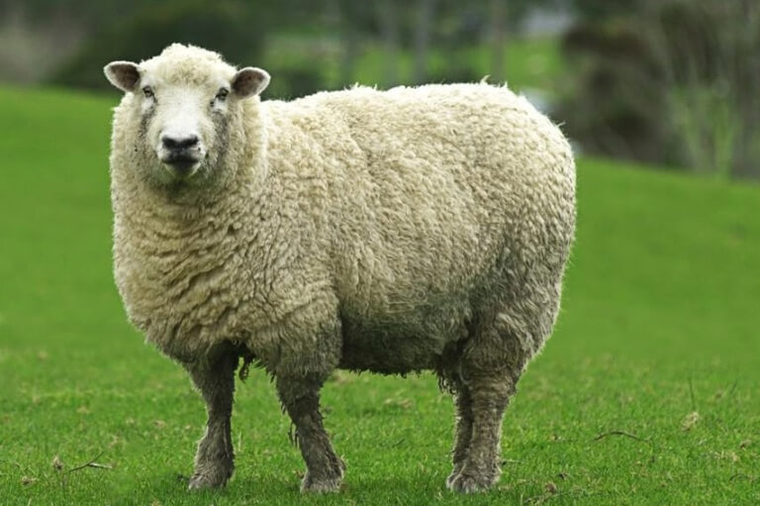
Свійська вівця.
Свійська вівця — парнокопитна жуйна тварина, яка легко впізнається за спірально-розгалуженими рогами самців і кучерявою шерстю. У диких інших видів баранів, а також у предків самої вівці, шерсть не скручується кільцями, а хвіст значно коротший. У деяких примітивних порід овець хвіст також може бути невеликого розміру, проте довгі хвости, так само як і білий колір шерсті, з'явилися у тварин тільки на ранній стадії приручення.
Ноги сильні, добре пристосовані для дальніх переходів гористою місцевістю.
Писок у нижній частині загострений, має прямий або іноді горбоносий профіль, майже повністю покритий тонкою шерстю.

Slide 15
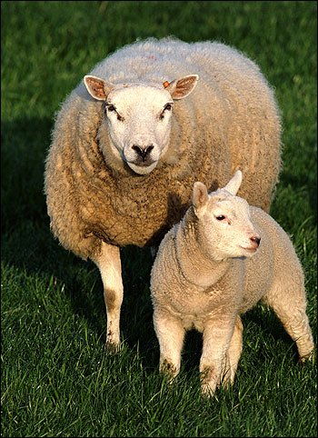
Метричні показники
Розмір і вага свійських овець коливаються залежно від породи. Дорослі самки зазвичай важать 45-100 кг, тоді як більш великі самці 70-160 кг.[Рекордна вага барана (сафолкської породи) досягла 247,2 кг. У цілому висота в загривку у тварин становить 55-100 см, а довжина тіла — 60-110 см
За будовою черепа домашні вівці відрізняються від своїх диких родичів вужчими очницями і меншим розміром мозку.
У дорослих овець є 32 зуби.
Як правило, у овець добре розвинені роги (два, але іноді чотири і більше), але в деяких порід їх може і не бути зовсім або вони є тільки в самців.[ У самців більшості порід роги добре розвинені, спірально закручені з закінченнями назовні, і поперечними горбиками. У самок також можуть бути ріжки невеликого розміру.

Slide 16
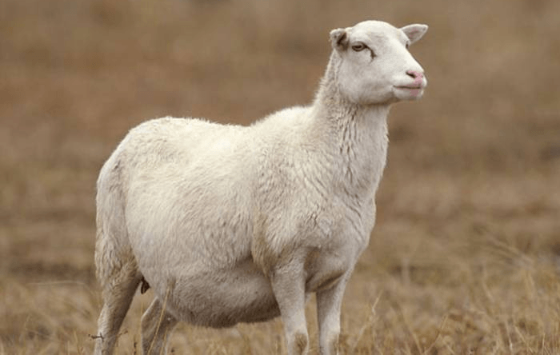
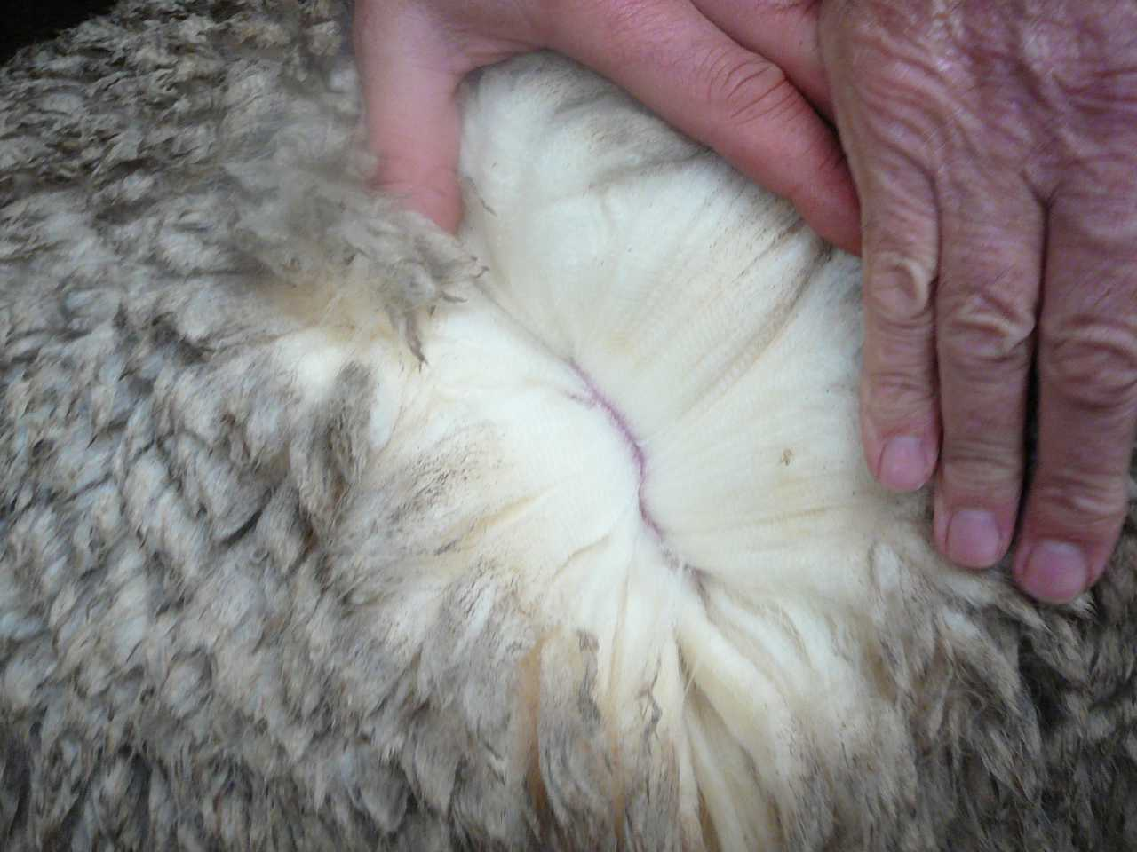
Масті, шерсть
Навіть шерсть вівці згодом змінилася. Масть різна в залежності від породи — від молочно-білої до темно-бурої і чорної, бувають також плямисті та строкаті вівці різних мастей. Вівці з тонкою шерстю зазвичай білі.
У тонкорунних овець шерсть складається лише з першого шару. Довжина волокон становить від 5-9 см у тонкорунних порід і до 10-15 см у грубошерстних. Рекордний настриг вовни від одного барана в Україні склав 31,7 кілограми за рік ( «Червоний чабан» Херсонської області; баран важив 130 кілограм). Цього домоглися штучно, в процесі тривалого відбору, особливого харчування і утримання овець.

Slide 17
Породи
Австралійський меринос
Азербайджанський гірський меринос
Асканійська тонкорунна вівця
Алтайська вівця
Дорпер (вівця)
Камерунська вівця
Прекос
Damani
Волоська вівця

